Slide 1
Física
QUESTÃO 01 (EXAMES DO MEC)
No fim do século XVIII, algumas unidades de medida na Europa eram definidas a partir das partes do corpo do rei de cada país: palmo, pé e polegada. Em 1875, foi criado o Sistema Métrico Decimal: centímetro, metro, quilômetro. Esse sistema hoje é utilizado em grande parte dos países. A criação desse novo sistema de medidas ocorreu, principalmente, por causa da:
a) ausência de reis em vários países.
b) necessidade de um padrão mundial de medidas.
c) procura constante por revoluções tecnológicas.
d) escassez de novos conhecimentos científicos.
e) necessidade de um padrão imperial de medidas.
Professor
Paulino Mourão

Slide 2
Física
QUESTÃO 02
Supondo que no Brasil cada família tenha em média um televisor, qual a ordem de grandeza do número de televisores nas residências brasileiras. Supondo a população brasileira como sendo 2,0. 10⁸ habitantes, e supondo 3 pessoas por família.
a) 10⁵
b) 10⁶
c) 10⁷
d) 10⁸
e) 10⁹
Professor
Paulino Mourão

Slide 3
Física
QUESTÃO 03
Dono de uma pizzaria que oferece serviço de entrega, Antônio pretende criar uma promoção: caso a entrega demore mais do que certo tempo, o cliente não pagaria nada. Ele sabe que os pedidos nunca demoram mais do que 10 minutos para ficar prontos e que os entregadores que farão a entrega deverão respeitar o limite de velocidade vigente na cidade e que a velocidade média dos entregadores é de 30 km/h. Além disso, sua promoção só é válida no seu bairro e ele sabe que, desse modo, seu cliente mais afastado estaria a 10 km de distância. Com isso, e utilizando seus conhecimentos de cinemática, Antônio concluiu que o tempo limite de entrega estipulado na promoção para que todos os possíveis clientes sejam atendidos deverá ser de, no mínimo:
a) 10 minutos b) 20 minutos c) 30 minutos
d) 40 minutos e) 50 minutos
Professor
Paulino Mourão

Slide 4
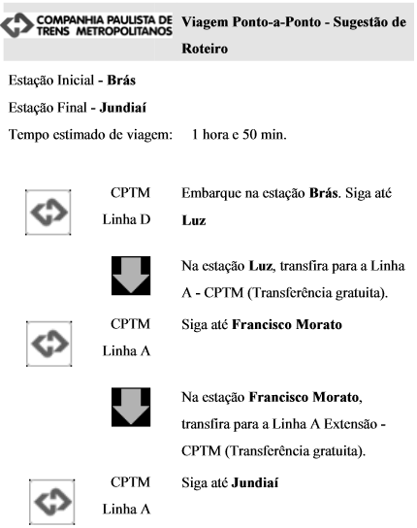
Física
QUESTÃO 04 (EXAMES DO MEC)
João quer viajar de trem desde a estação Brás em São Paulo até a estação de Jundiaí, no mesmo estado. Ele procurou na Internet e encontrou no sítio da companhia de trem a informação que consta no quadro abaixo.
Professor
Paulino Mourão

Slide 5
Física
Nota: Este roteiro de viagem é gerado de forma automática, de acordo com as estações informadas. O tempo estimado de viagem é baseado no regime normal de operação, e não leva em conta fatos eventuais que possam gerar atrasos.
Em um período de regime normal de operação, sendo a distância entre as duas estações igual a 120 km, o valor aproximado do módulo da velocidade média desenvolvida no percurso é de
a) 75 km/h
b) 65 km/h
c) 55 km/h
d) 50 km/h
e) 45 km/h
Professor
Paulino Mourão

Slide 6
Física
QUESTÃO 05 (EXAMES DO MEC)
Sabe-se que o tempo que um motorista leva para pôr os pés no freio, a partir do instante em que ele vê um acontecimento (tempo de reação), é de, aproximadamente, 0,70 segundos. Se um carro está trafegando numa avenida a 108 km/h (igual a 30m/s), apenas nesse intervalo de tempo de reação do motorista o carro percorrerá uma distância de, aproximadamente?
a) 2,78 m
b) 10,0 m
c) 19,5 m
d) 70,0 m
e) 75,0 m
Professor
Paulino Mourão

Slide 7
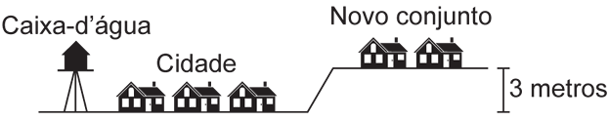
Física
QUESTÃO 06 (EXAMES DO MEC)
Em uma cidade, o sistema de abastecimento de água foi projetado usando uma grande caixa-d'água e funciona atendendo com eficiência a todos os consumidores. Com a construção de um novo conjunto habitacional em um nível 3 m mais alto em relação ao plano da cidade, a distribuidora de água só poderá atender à nova ligação do conjunto se:
a) aumentar o volume da caixa-d’água e diminuir a sua altura.
b) a altura da caixa-d’água for superior à do conjunto.
c) aumentar o volume da caixa-d’água mantendo sua altura.
d) a altura da caixa-d’água ficar a mesma.
e) a altura da caixa-d’água for inferior à do conjunto.
Professor
Paulino Mourão

Slide 8
Física
QUESTÃO 07 (EXAMES DO MEC)
Usamos muitos produtos na forma de spray, como inseticidas, desodorantes, tintas, vernizes etc. Depois de algum tempo de uso, quando “apertamos” o spray e não sai mais nada, podemos afirmar que:
a) a pressão no interior da lata é menor que a do exterior.
b) a pressão no interior da lata é igual à do exterior.
c) a pressão no interior da lata é maior que a do exterior.
d) não há pressão no interior da lata.
e) a pressão no interior da lata é extremamente maior que a do exterior.
Professor
Paulino Mourão

Slide 9

Física
QUESTÃO 08 (ENEM – 2006)
No Brasil, verifica-se que a Lua, quando está na fase cheia, nasce por volta das 18 horas e se põe por volta das 6 horas. Na fase nova, ocorre o inverso: a Lua nasce às 6 horas e se põe às 18 horas, aproximadamente. Nas fases crescente e minguante, ela nasce e se põe em horários intermediários. Sendo assim, a Lua na fase ilustrada na figura acima poderá ser observada no ponto mais alto de sua trajetória no céu por volta de:
a) meia-noite.
b) três horas da madrugada.
c) nove horas da manhã.
d) meio-dia.
e) seis horas da tarde.
Professor
Paulino Mourão

Slide 10
Física
QUESTÃO 09 (EXAMES DO MEC)
Quando um objeto é iluminado, ele absorve algumas cores do espectro da luz incidente e reflete outras. A cor com que o objeto é visto será determinada pelas cores que ele reflete. Baseado no exposto acima, analise as afirmações abaixo:
I. Um objeto branco iluminado com uma luz verde reflete a cor azul.
II. Um objeto vermelho iluminado com uma luz branca reflete a cor vermelha.
III. Um objeto preto é aquele que absorve todas as cores.
IV. Um objeto de vidro transparente azul tem essa cor porque reflete todas as cores.
As afirmativas corretas são:
a) I e II b) I e III c) II e III d) III e IV
Professor
Paulino Mourão

